Slide 1
Образ городов средневековой Европы
Калгановой Ирины Юрьевны
(изобразительное искусство) и
Соболевой Ирины Владимировны (музыка)
МКОУ «СШ №1 г.Жирновска» Волгоградской обл.

Slide 2
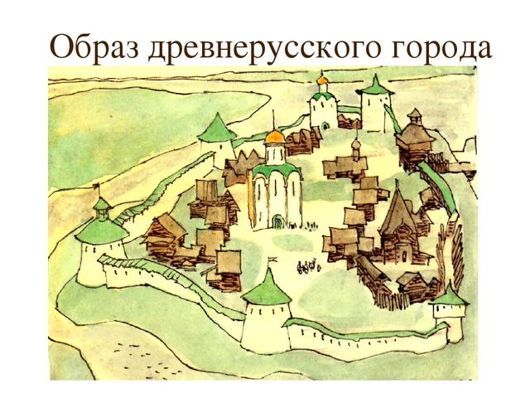

Notes:
Основой древнерусского города был кремль, окруженный крепостными стенами. На главной площади располагался собор.

Slide 3
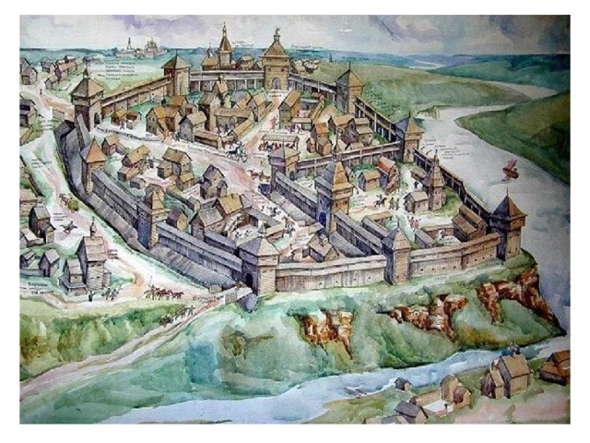
Notes:
По мере роста города , вокруг кремля строили новые крепостные стены.

Slide 4
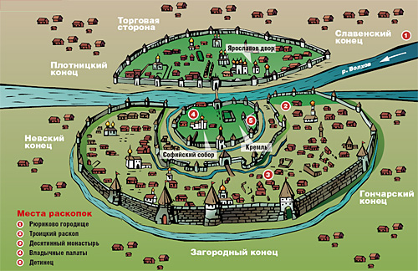
Notes:
План Древнего Новгорода

Slide 5
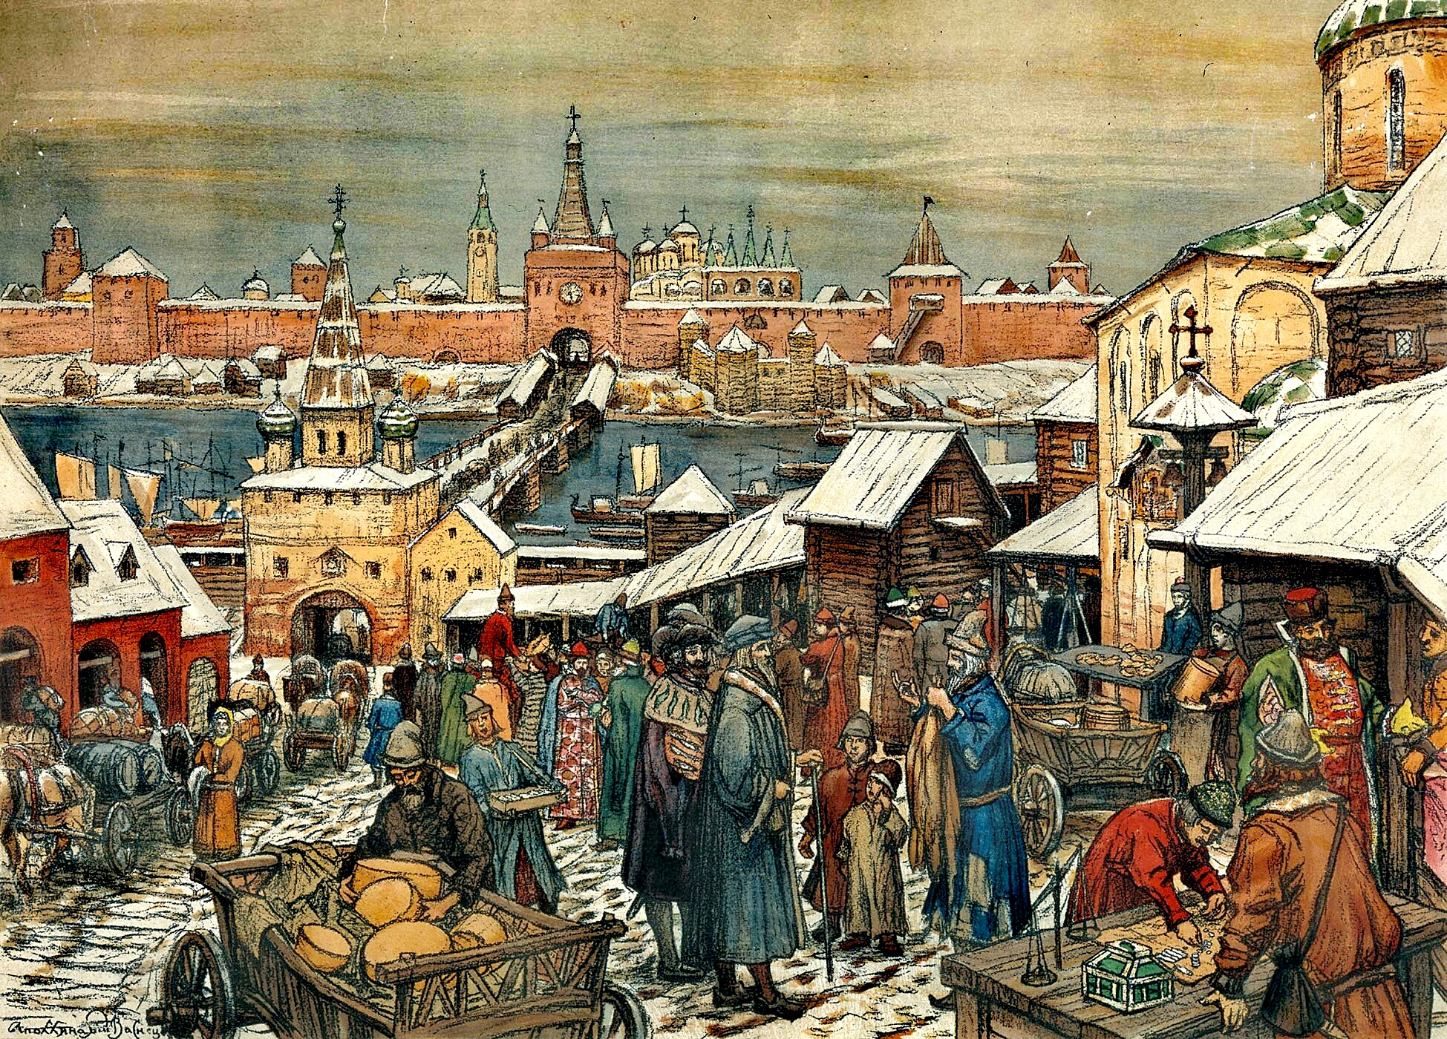
Notes:
Вокруг кремля располагался «посад» – так называли торгово-ремесленную часть русского города.

Slide 6
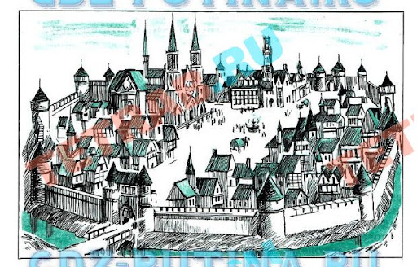
Notes:
Мирная жизнь за крепкими стенами города способствовала тому, что возникло боль­шое количество разнообразных ремесел

Slide 7
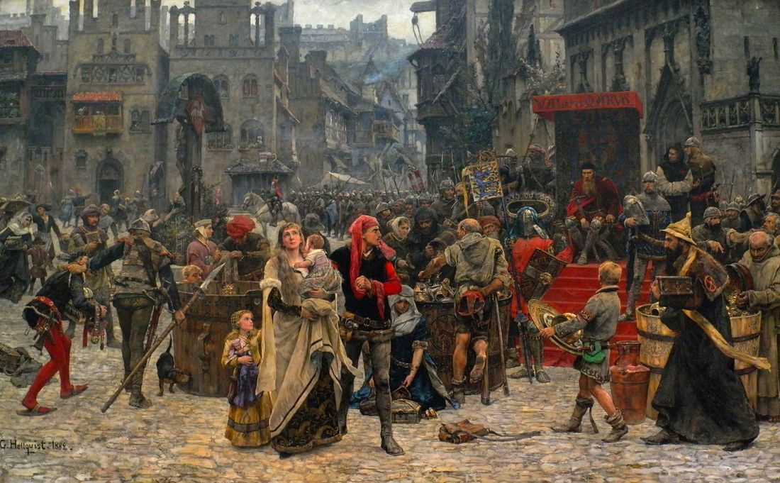
Notes:
возникали города с большими рынками, где мастера могли бы продавать свои изделия, а ремесленники получали бы заказы на свою продукцию для богатых горожан,

Slide 8
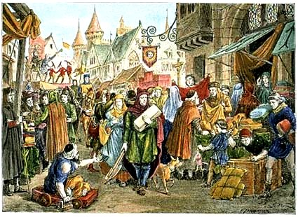
Notes:
для балов и развлечений понадобилось много продуктов, модных, красивых вещей-

Slide 9
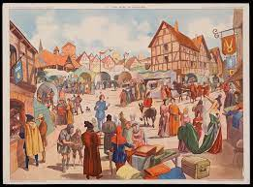

Slide 10
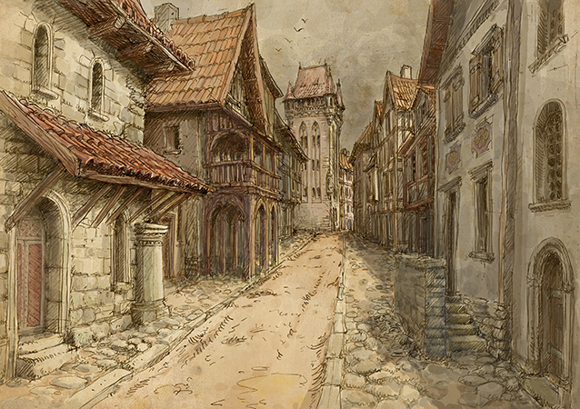
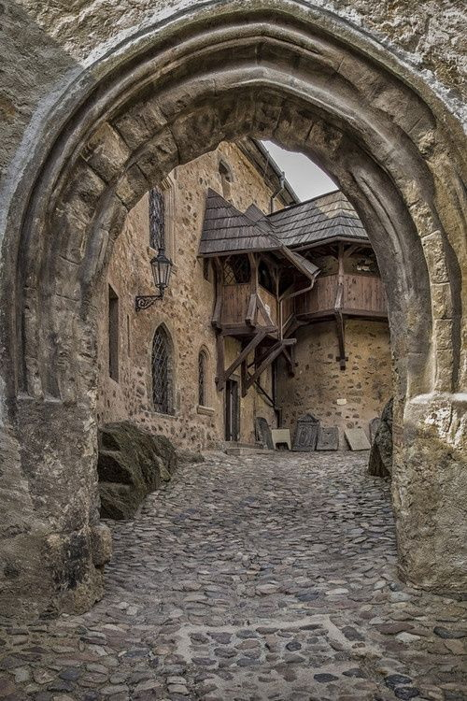
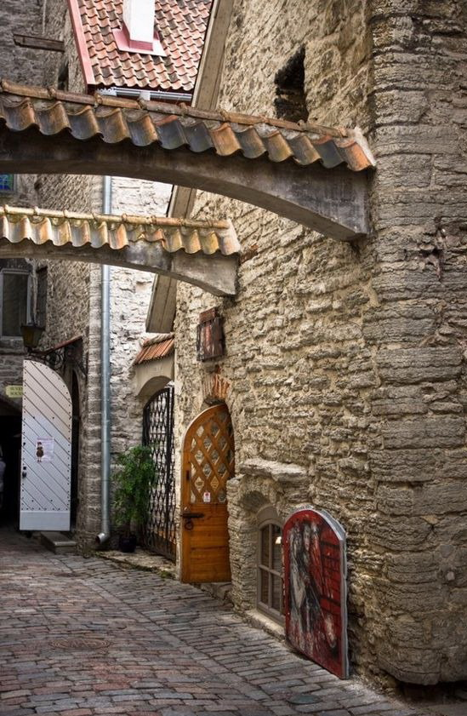
Notes:
. - Ремесленники, объединенные в цеха жили на одной улице. Улицы были узкими,
дома росли вверх, население жило тесно

Slide 11
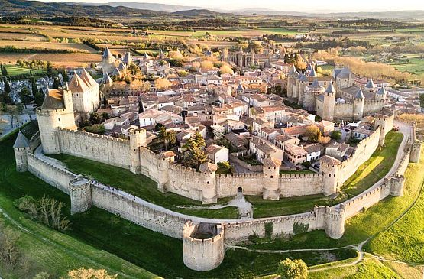
Notes:
. Со временем городские постройки так разрослись, что начали выходить за пределы
крепостных стен, поэтому город обносили новым кольцом стен и укреплений

Slide 12
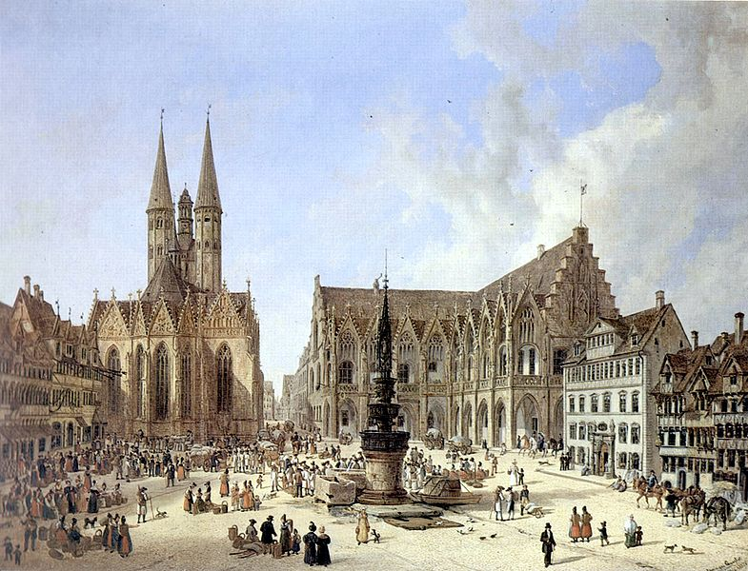
Notes:
На центральной площади была сосредоточена жизнь всего города. Здесь находились главные здания, рынок, где встречались представители всех социальных групп

Slide 13
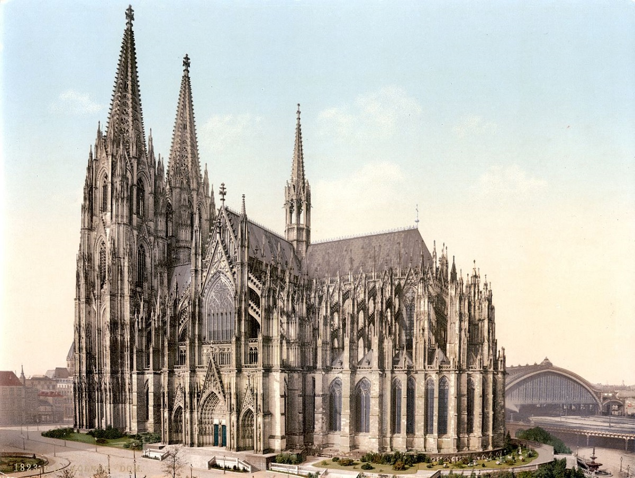
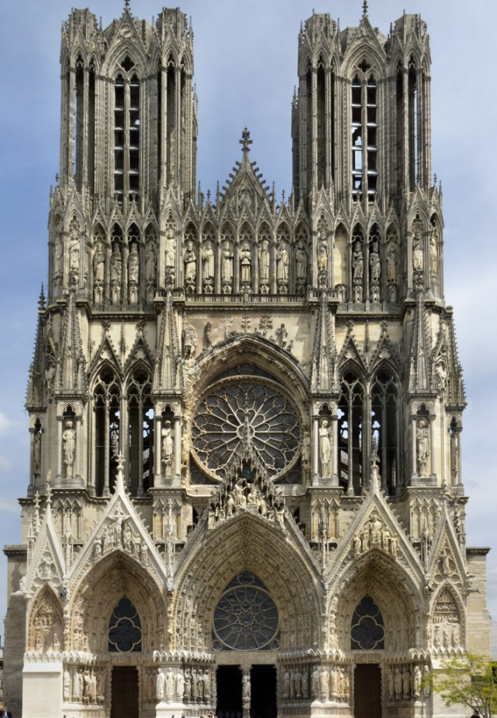
Готический собор
Собор в Реймсе, Франция
Кёльнский собор, Германия

Slide 14
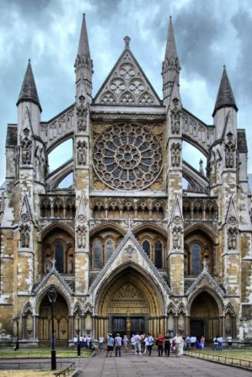
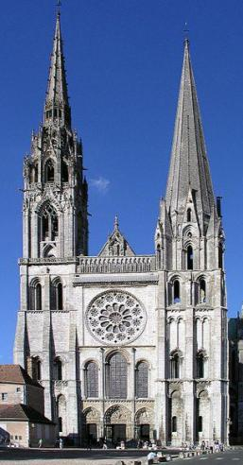

Slide 15
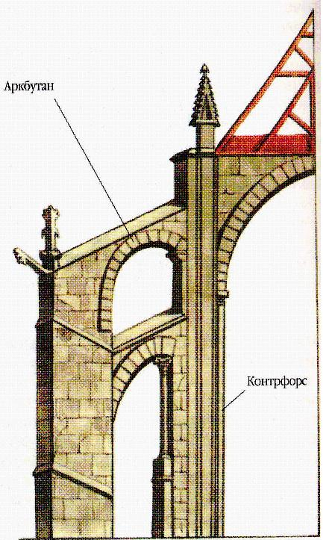
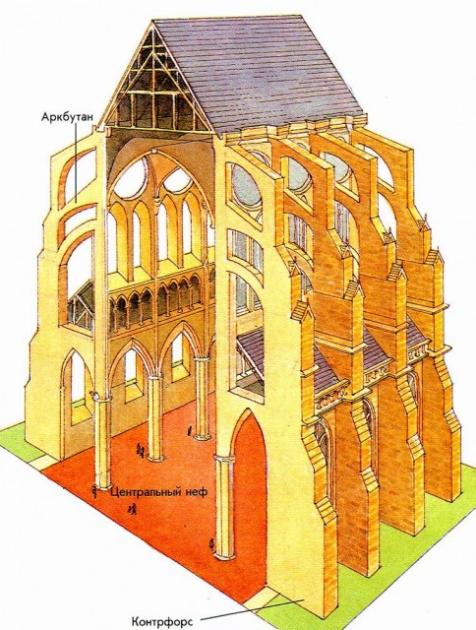
Конструктивная схема готического храма

Slide 16
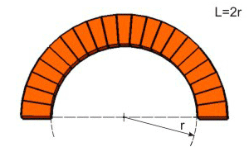
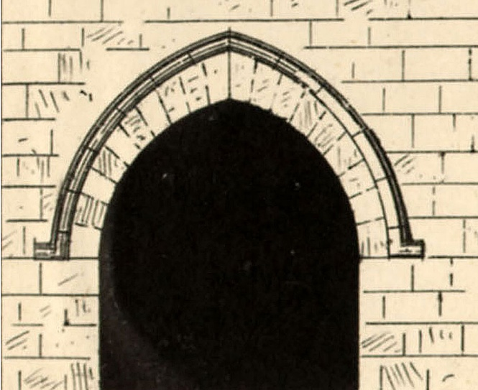
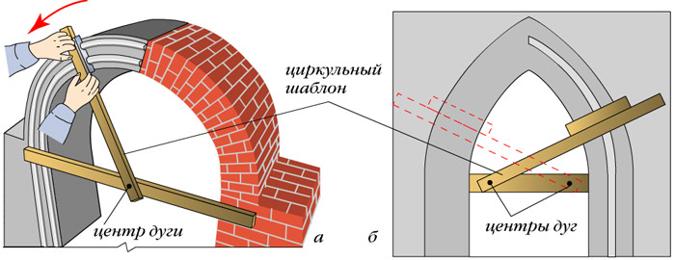
Полуциркульная и стрельчатые арки

Slide 17
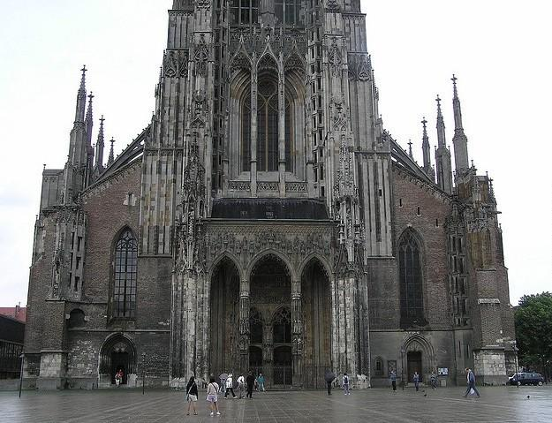
ПОРТАЛ

Slide 18
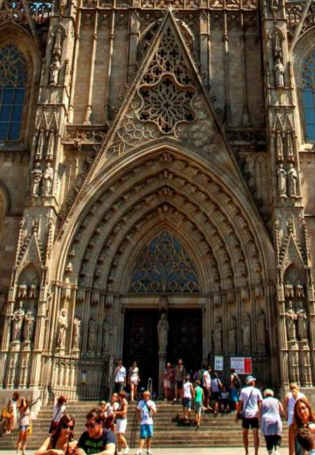
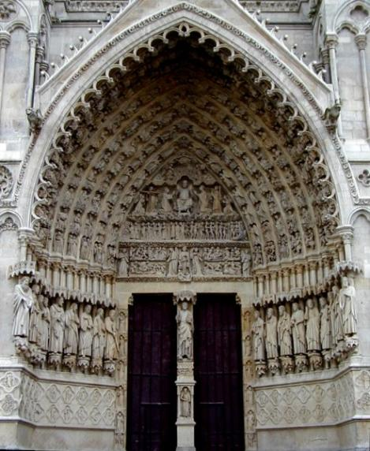

Slide 19
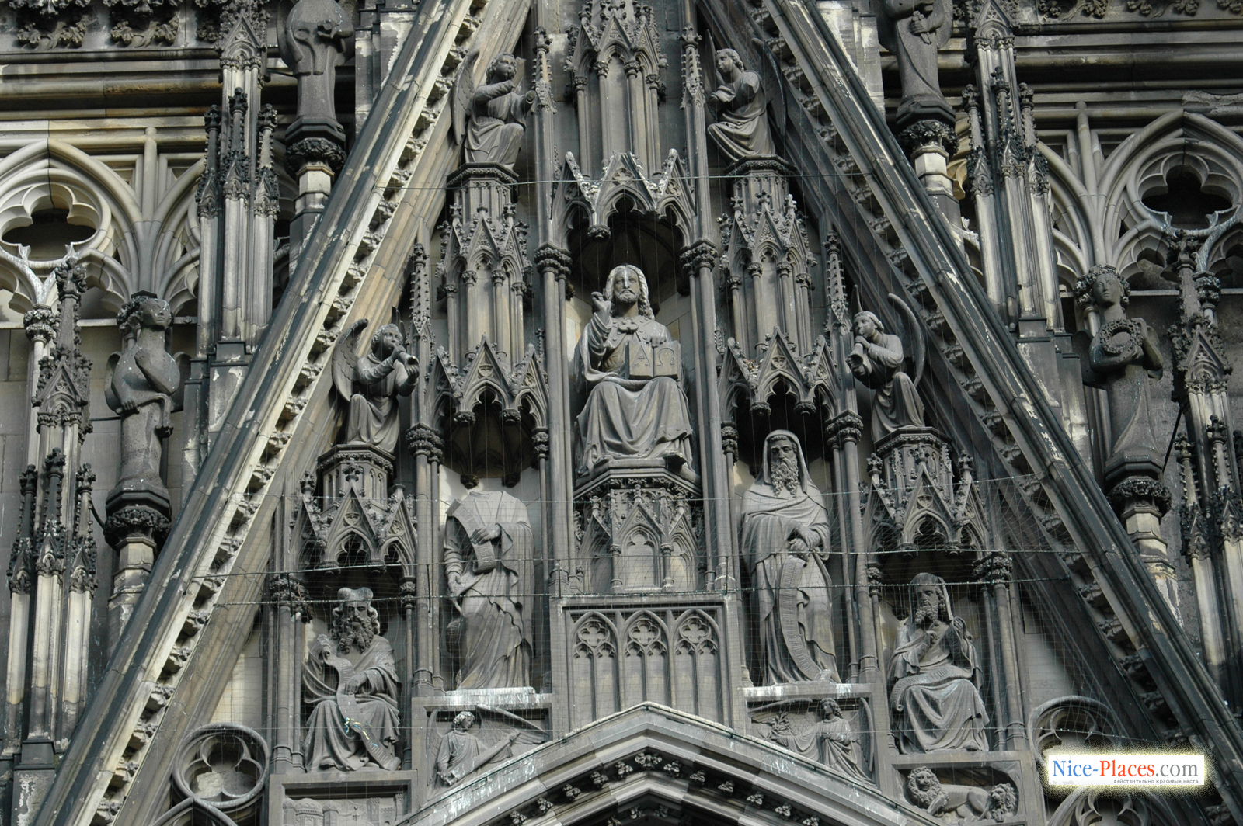
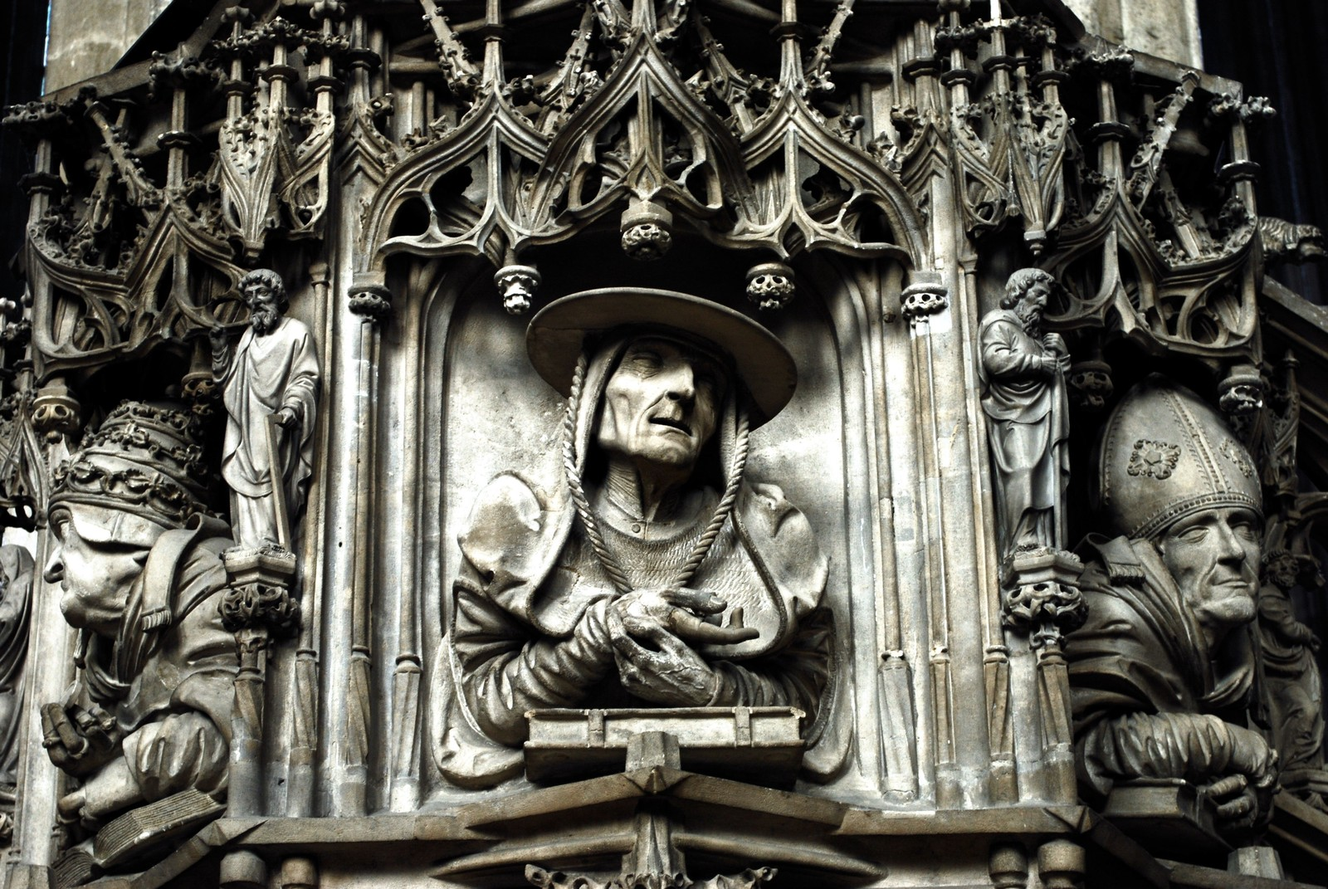
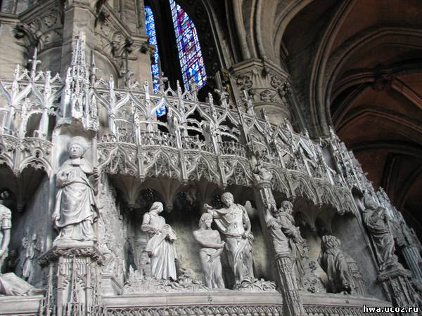
Скульптурное оформление готических соборов

Slide 20
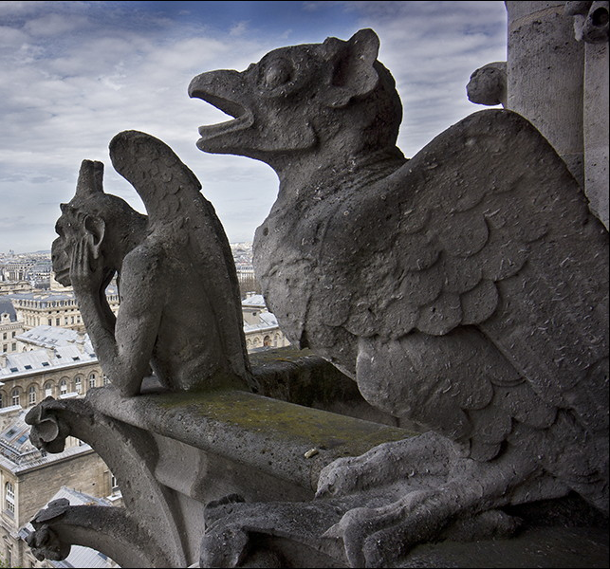
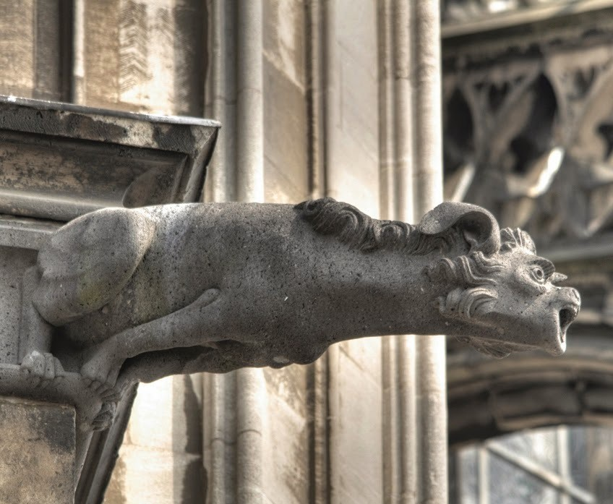
Фантастические образы

Slide 21
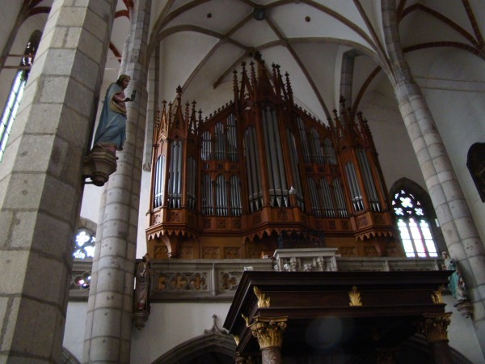
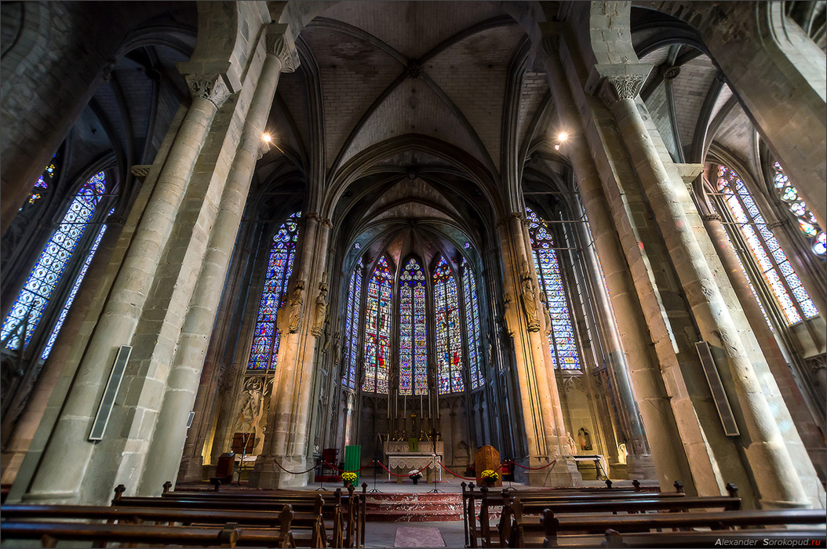
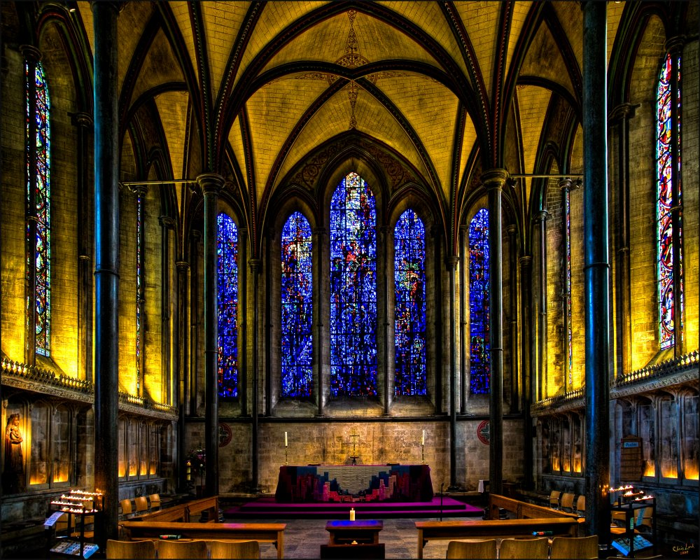
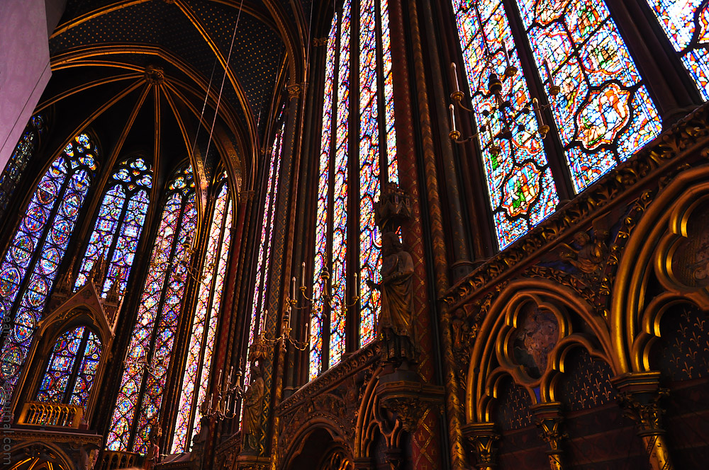
Интерьер готического храма

Slide 22
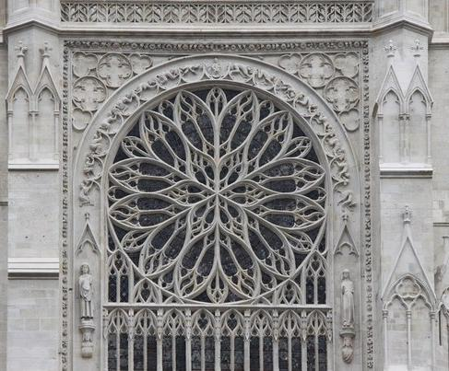
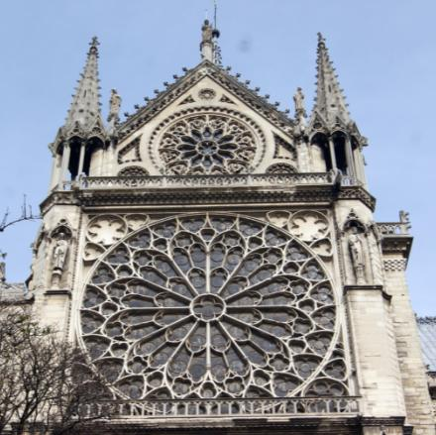
Окно роза

Slide 23
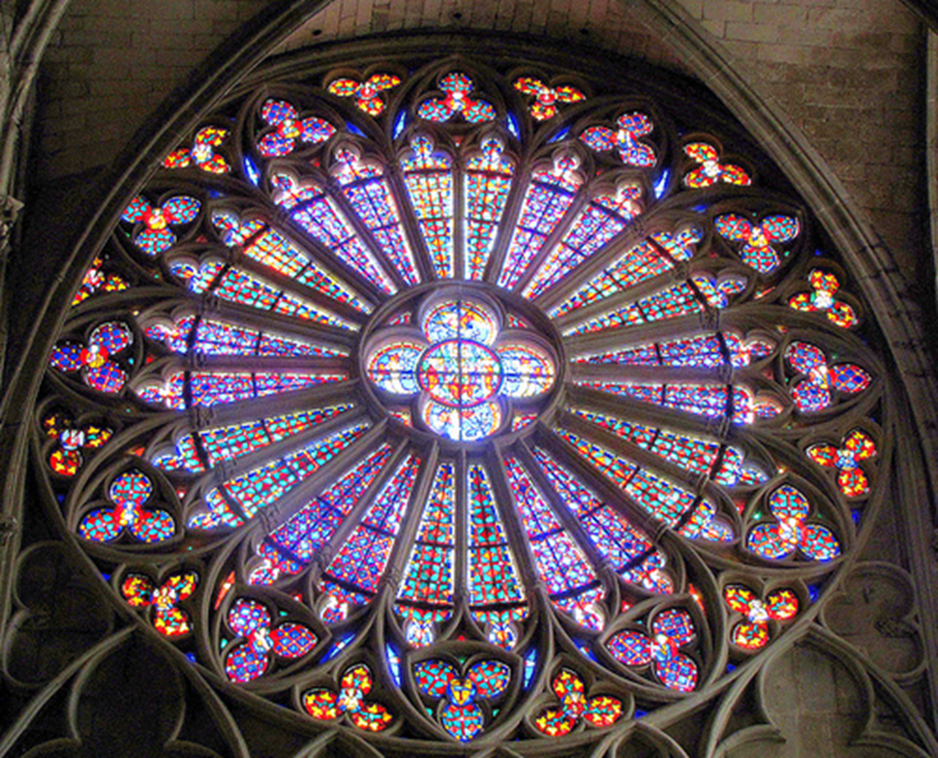

Slide 24
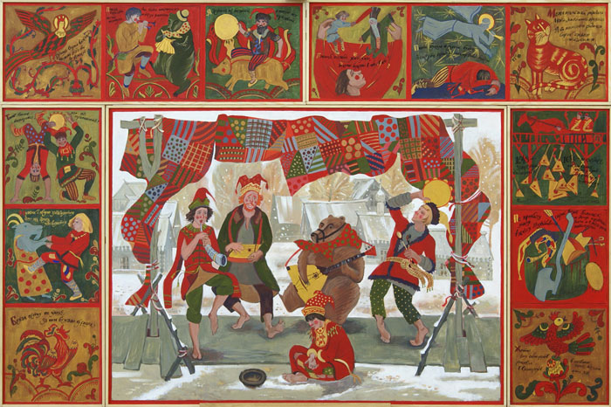

Slide 25
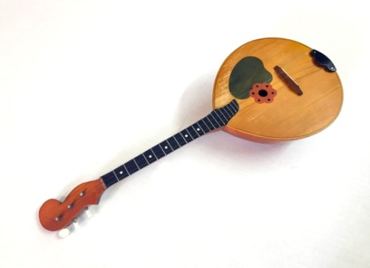
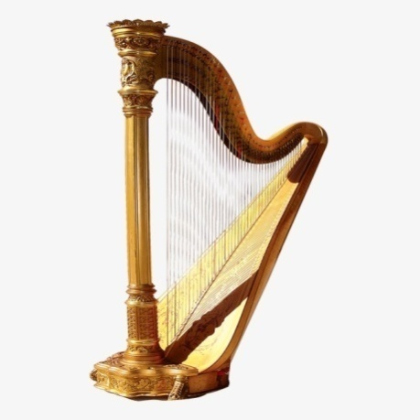
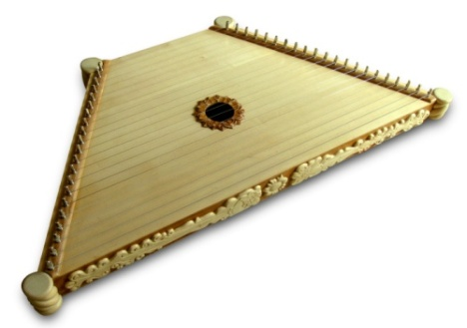
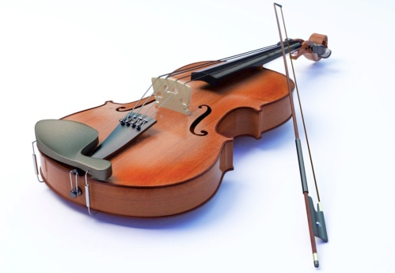
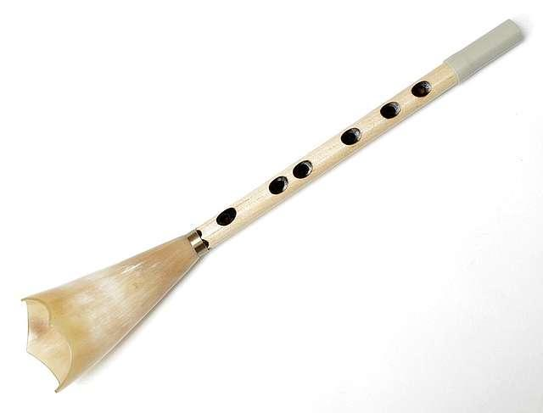
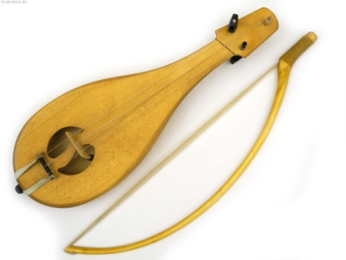
Перечислите музыкальные
инструменты скоморохов
домра
гусли
арфа
скрипка
жалейка
гудок

Slide 26
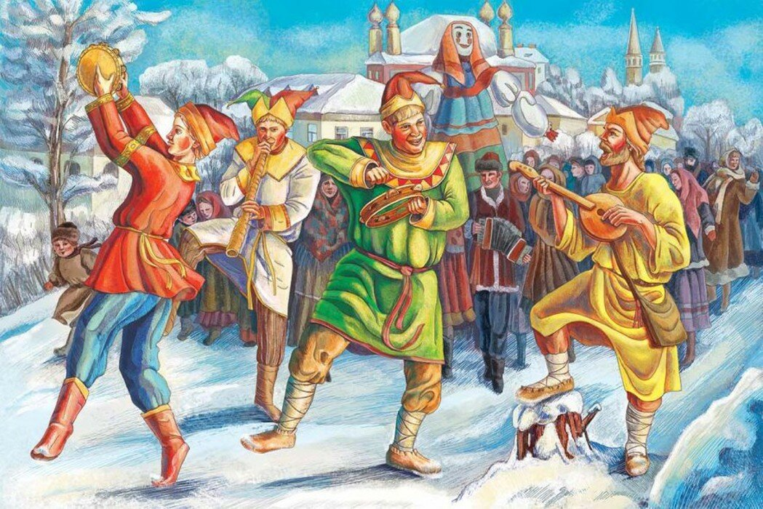

Slide 27
Практическое задание
Коллективная работа «Соборная площадь средневекового города»
Виды работы в группах :
Изобразить и разукрасить дома средневекового города
вырезать и разукрасить фигурки людей в средневековых костюмах.
вырезать силуэт собора по схеме из цветной бумаги для наклеивания на коллективную работу.

Slide 28
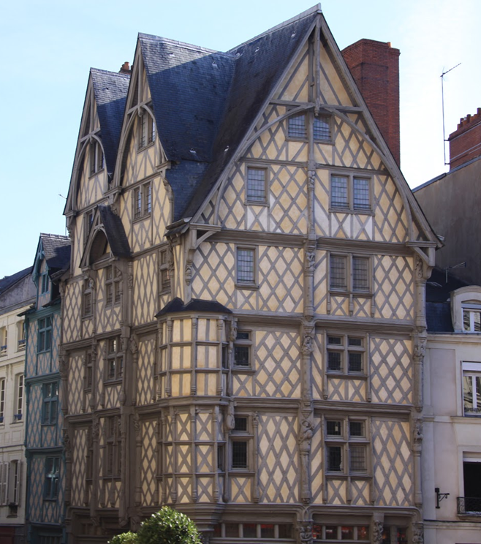
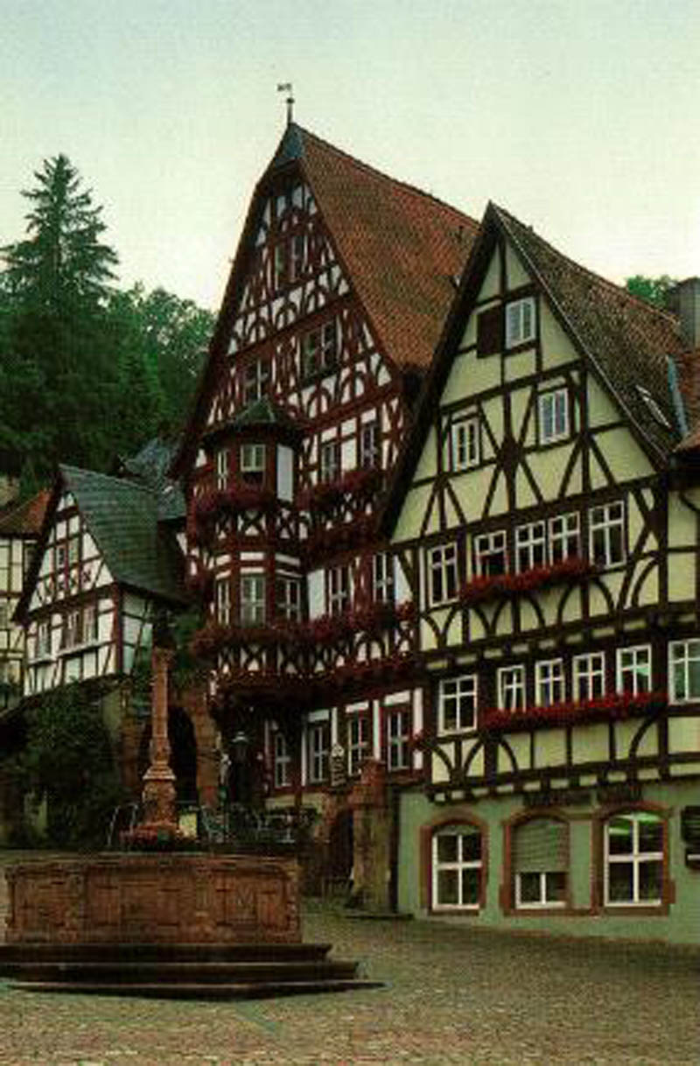
Дома средневекового города

Slide 29
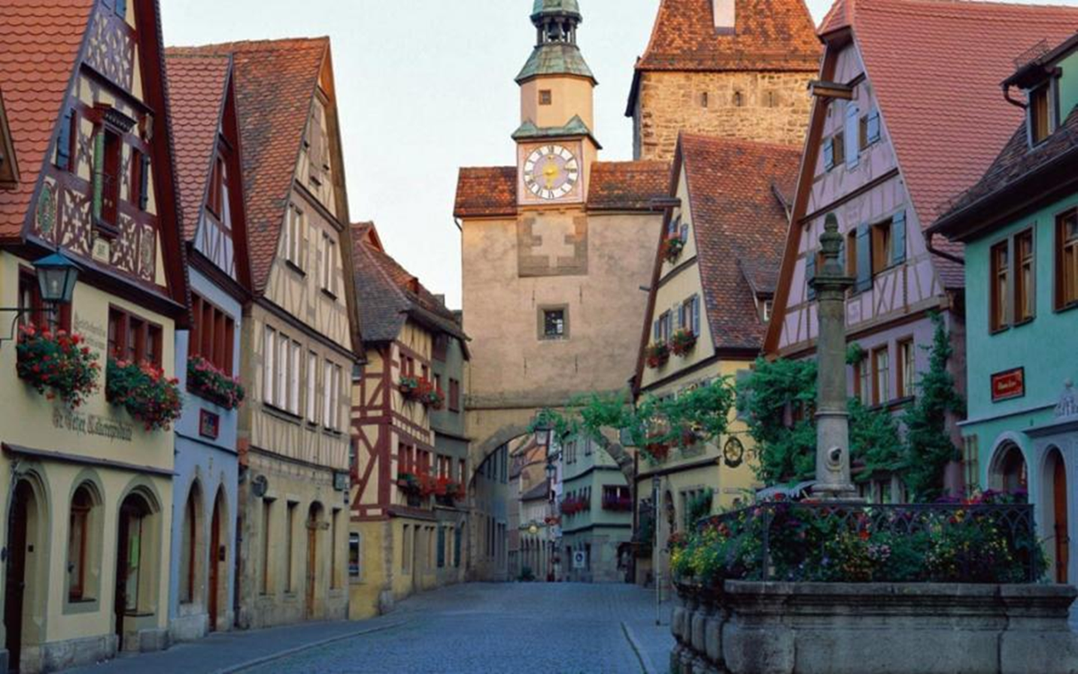

Slide 30
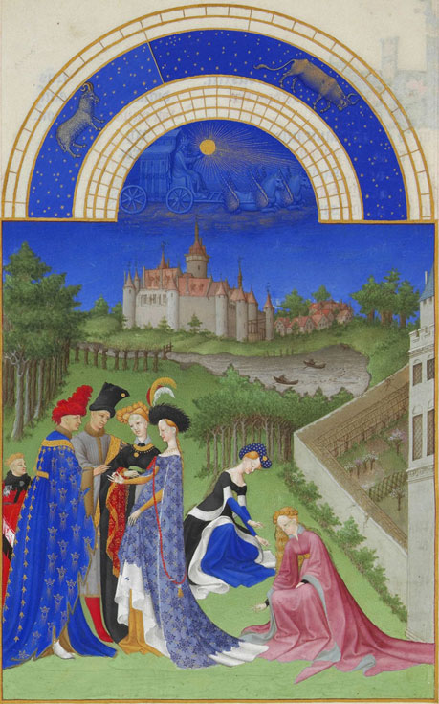
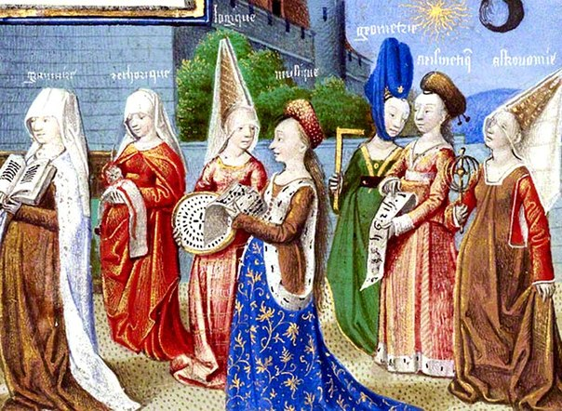
Средневековый костюм
Братья Лимбурги. Роскошный часослов герцога Беррийского.

Slide 31

Люди в средневековых костюмах

Slide 32

Схема конструирования здания собора

